Slide 1
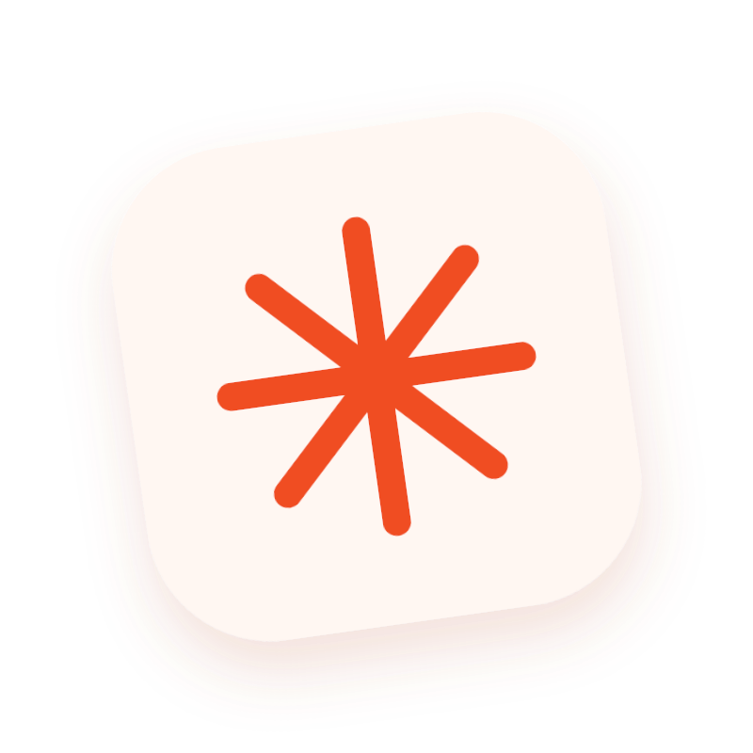
文法解説動画
冠詞
a / an と the の違い

Slide 2



文法解説 / 冠詞
BASICS
冠詞とは？
名詞の前に置く a / an / the のこと
a book
an apple
the sun
役割
名詞を「どんな名詞として話しているか」を、小さく示してくれる

Slide 3
文法解説 / 冠詞
ROADMAP
まずは a / an と the の2つ
a / an と the
まずはこの2つを理解しよう
STEP 1
↓
冠詞がつかないパターン
そのあとで説明します
STEP 2

Slide 4
文法解説 / 冠詞
A / AN ・ MENTAL IMAGE
a / an の使い方
a / an ＝
たくさんある中の
「1つ」
1つの〜
ある〜
という感覚
1つ

Slide 5


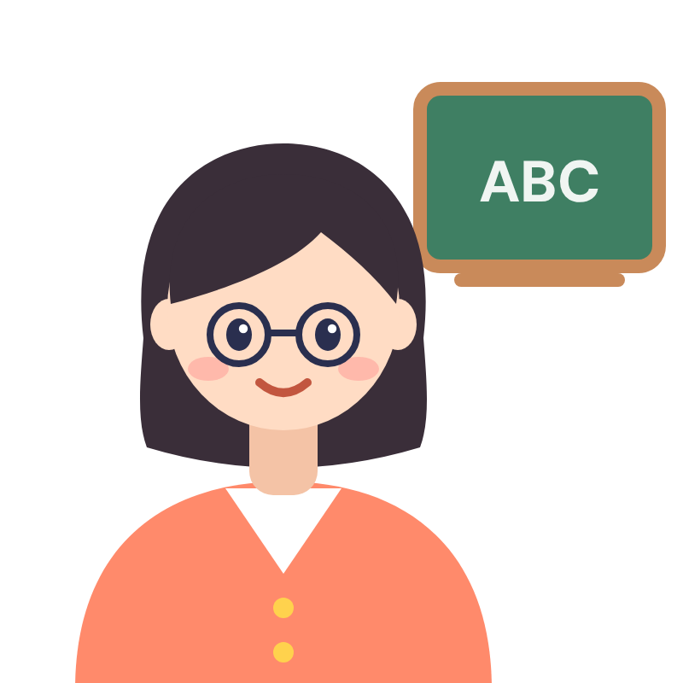
文法解説 / 冠詞
A / AN ・ EXAMPLES
a / an の例文
I saw a dog
I bought a bag.
in the park.
私はバッグを1つ買いました。
私は公園で犬を1匹見ました。
She is a teacher.
I ate an apple.
彼女は先生です。
私はリンゴを1個食べました。
よく使う場面
まだ相手が「どれのことか」分かっていないものを、初めて会話に出すとき

Slide 6


文法解説 / 冠詞
POINT
職業を言うときも、基本的に a / an
She is a nurse.
He is an engineer.
彼女は看護師です。
彼はエンジニアです。

Slide 7


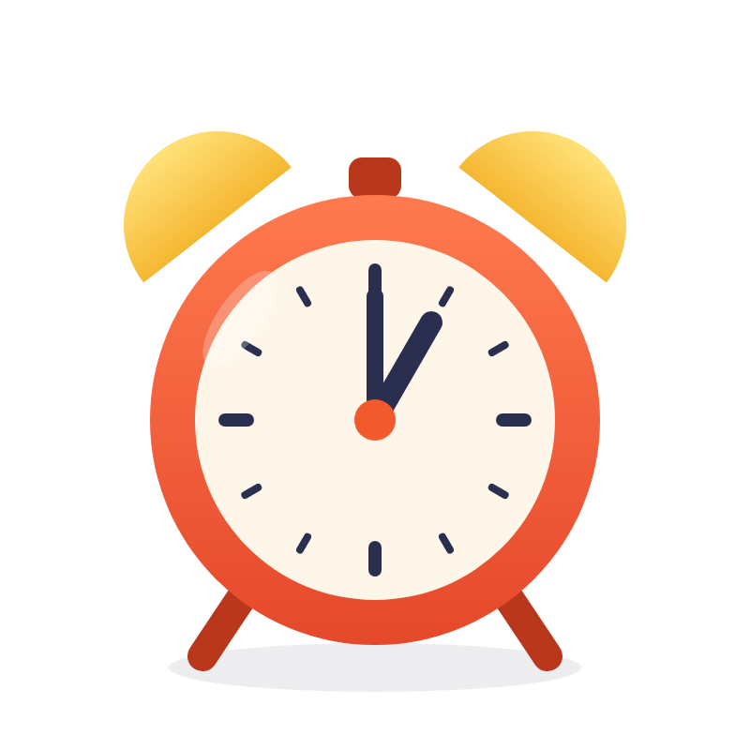
文法解説 / 冠詞
A or AN ?
a と an の違い
ルール
次に来る単語の「音」で決まる
a
子音の音から始まる
an
母音の音から始まる
（母音以外の音）
（ア・イ・ウ・エ・オ に近い音）
a book
an apple
a dog
an egg
a university
an hour

Slide 8
文法解説 / 冠詞
POINT
スペルではなく「音」で判断する
university
hour
「ユニバーシティ」
「アワー」
u で始まるけど、音は「ユ」
h は発音しないので、音は「ア」
→ 子音の音
→ 母音の音
She is a university student.
I waited for an hour.
彼女は大学生です。
私は1時間待ちました。

Slide 9

文法解説 / 冠詞
THE ・ MENTAL IMAGE
the の使い方
the ＝
「それ！」と
それ！
指させるもの
1
どの人・どの物のことか特定できるとき
2
話し手と聞き手の両方が分かるとき

Slide 10

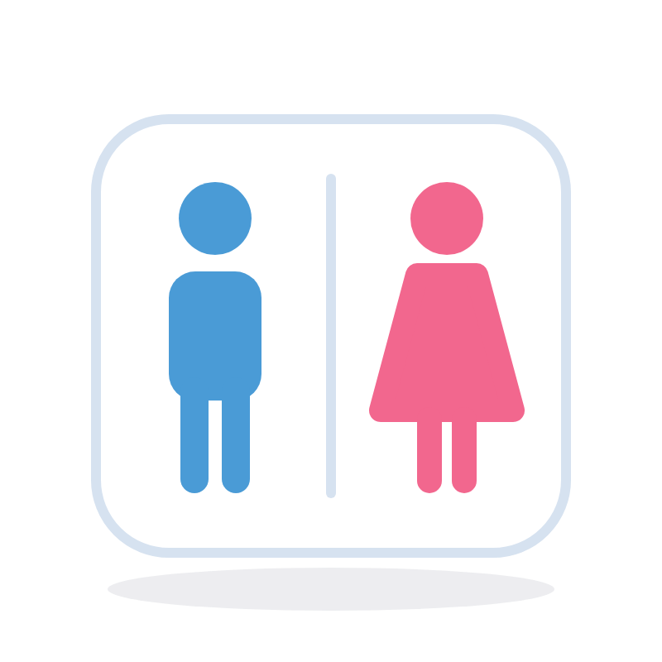
文法解説 / 冠詞
THE ・ EXAMPLES
the の例文
Please close the door.
その場にいる人たちが
そのドアを閉めてください。
どのドアか分かっている
Where is the bathroom?
その場所にあるトイレを
トイレはどこですか？
指している
The sun is bright today.
太陽は、どれのことか
今日は太陽がまぶしいです。
特定できる

Slide 11
文法解説 / 冠詞
QUIZ ・ 1
（ ）に入るのは a / an？ the？
I bought
bag.
bag was expensive.
a
or
the
どっち？ 声に出して答えてみよう！

Slide 12
文法解説 / 冠詞
QUIZ ・ 1 ANSWER
（ ）に入るのは a / an？ the？
I bought
a
bag.
The
bag was expensive.
1回目
初登場なので → a bag
2回目
「さっきのバッグ」と分かるので → the bag
私はバッグを買いました。そのバッグは高かったです。

Slide 13
文法解説 / 冠詞
COMPARE
a / an と the の違い
a / an
まだ特定されていない「1つ」
the
どれのことか特定できる
I saw a dog.
The dog was cute.
犬を1匹見ました。
その犬はかわいかったです。
I want to buy a book.
I want to buy the book.
本を1冊買いたいです。
その本を買いたいです。
→ どの本かは、まだ決まっていない
→ 話し手と聞き手が、どの本か分かっている

Slide 14
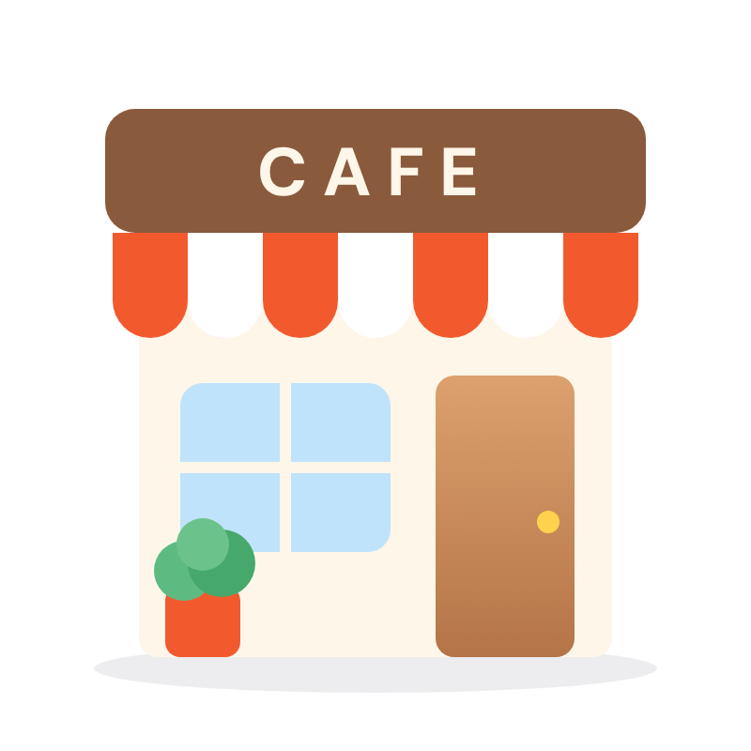
文法解説 / 冠詞
QUIZ ・ 2
（ ）に入るのは a / an？ the？
I went to
cafe yesterday.
cafe was very quiet.
a
or
the
どっち？ 声に出して答えてみよう！

Slide 15
文法解説 / 冠詞
QUIZ ・ 2 ANSWER
（ ）に入るのは a / an？ the？
I went to
a
cafe yesterday.
The
cafe was very quiet.
1回目
初登場なので → a cafe
2回目
「さっきのカフェ」と分かるので → the cafe
昨日、あるカフェに行きました。そのカフェはとても静かでした。

Slide 16
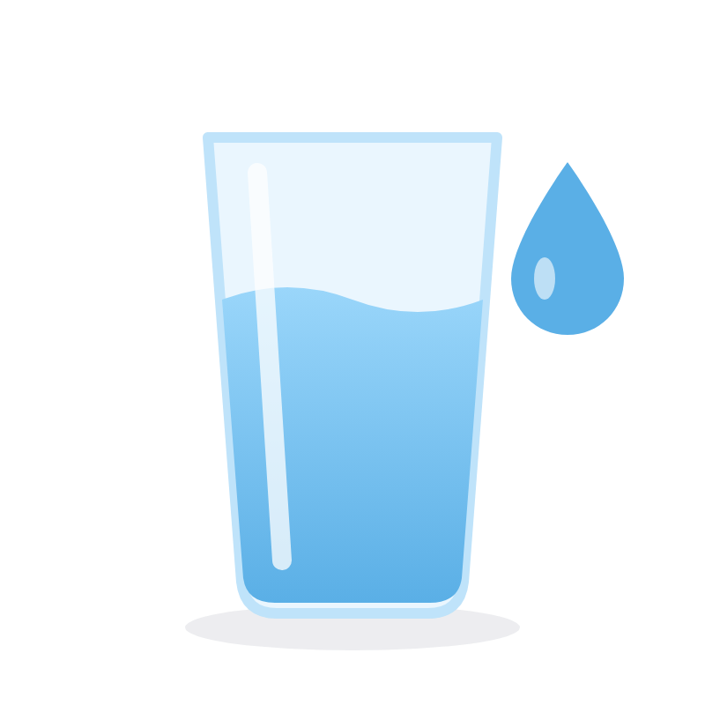


文法解説 / 冠詞
NEXT ・ 次回予告
すべての名詞に a / an をつけられるわけではない
そこで大切なのが…
数えられる名詞
数えられない名詞
可算名詞
不可算名詞

Slide 17
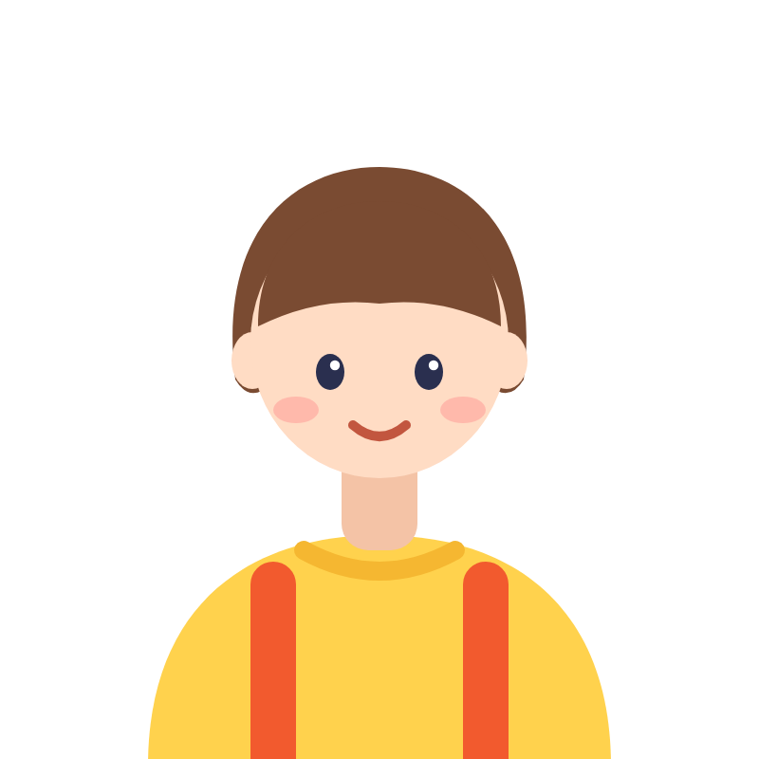
文法解説 / 冠詞
NEXT ・ 次回予告
数えられる名詞（可算名詞）
1つ、2つ、3つ…と数えられる名詞
book
apple
one book
two books
one apple
two apples
dog
student
one dog
two dogs
one student
two students
1つだけなら
a / an を使える： a book ／ an apple ／ a dog

Slide 18
文法解説 / 冠詞
NEXT ・ 次回予告
数えられない名詞（不可算名詞）
ルール
1つ、2つ…とそのまま数えられない → a / an は使えない
water
love
happiness
水
愛
幸せ
× a water
× a love
× a happiness

Slide 19
NEXT
続きは
次回の動画で！
数えられる名詞 / 数えられない名詞
Small steps, big changes.

